Slide 1
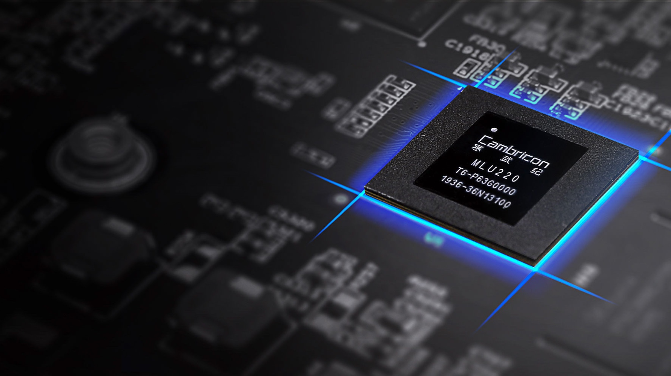

寒武纪 の
MLU03芯片架构
ZOMI

Slide 2
Talk Overview
AI 计算体系
深度学习计算模式
计算体系与矩阵运算
AI 芯片基础
通用处理器 CPU
从数据看 CPU 计算
通用图形处理器 GPU
AI专用处理器 NPU/TPU
计算体系架构的黄金10年
华为昇腾 NPU
达芬奇架构
昇腾AI处理器
谷歌 TPU
TPU 核心脉动阵列
TPU 系列架构
特斯拉 DOJO
DOJO 架构
国内外其他AI芯片
AI芯片的思考

Slide 3
Talk Overview
国内其他 AI 芯片
壁仞 芯片剖析
寒武纪 芯片剖析
燧原科技 芯片剖析
AI 芯片架构的思考

Slide 4
Talk Overview
国内其他 AI 芯片
壁仞 芯片剖析
寒武纪 芯片剖析
燧原科技 芯片剖析
AI 芯片架构的思考
寒武纪的产品形态
寒武纪MLU03芯片架构
寒武纪软件栈和通信

Slide 5

Talk Overview
不是为了吐槽友商和国产 AI 芯片
通过实际产品，深入理解 AI 芯片相关技术
洞察不同厂商芯片架构，从而思考 AI 芯片的未来发展方向

Slide 6
1. 架构发展

Slide 7
历经5代AI芯片架构
麒麟980
麒麟970
思元100
思元220
思元270
思元290
思元370

Slide 8
整体架构

Slide 9
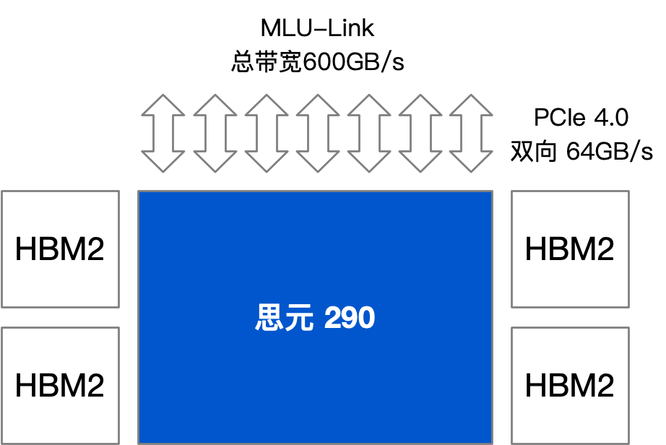
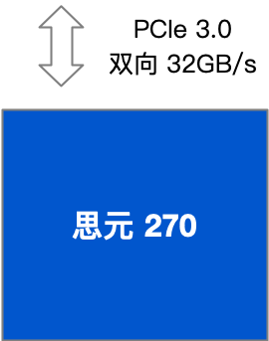
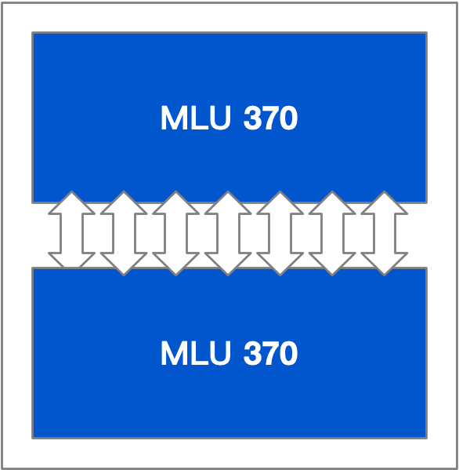
芯颗封装
2颗DIE封装
全局UMA内存访问
低功耗、低时延、高带宽

Slide 10
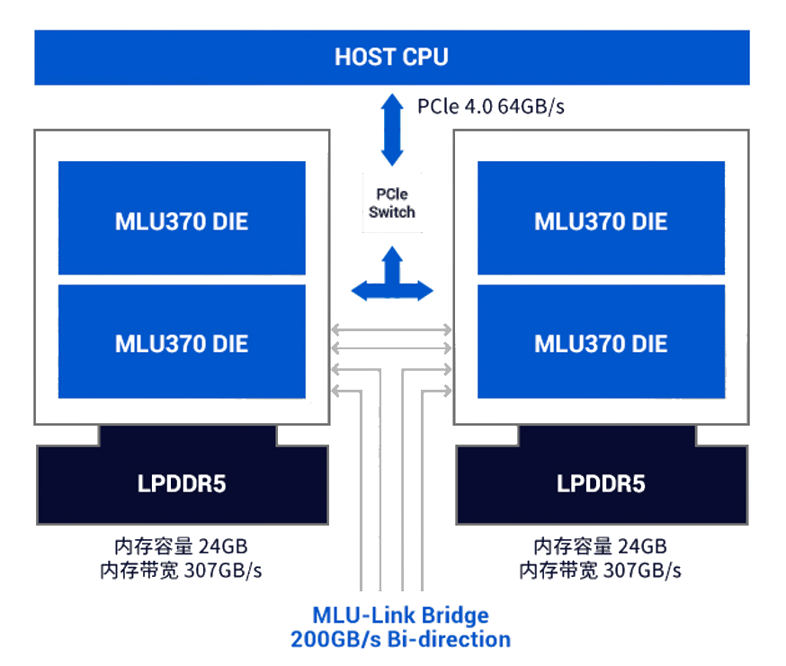
产品形态 I

Slide 11
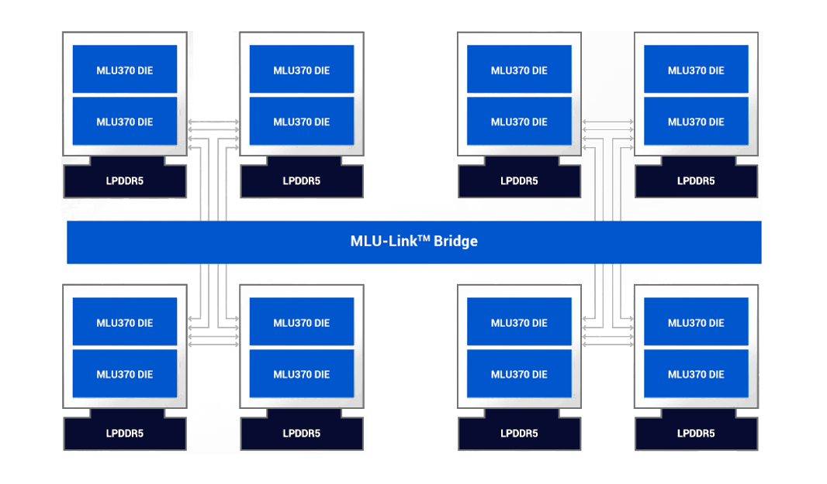
产品形态 II

Slide 12
2. MLU03
整体架构

Slide 13
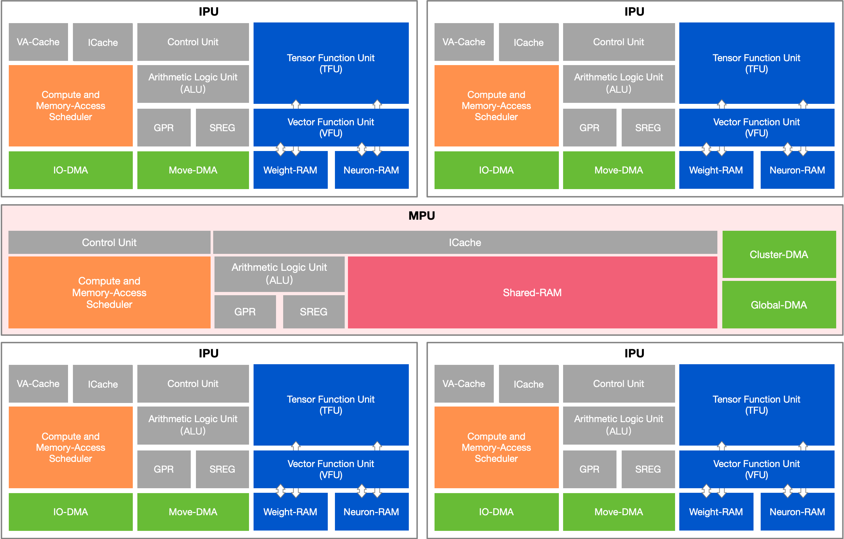
MLUv03 - Cluster
IPU：Intelligence，作为 MLU 核心模块，负责 AI 应用的计算、访存和控制指令执行。
MPU：Memory，MLU中负责片上Shared-RAM相关协处理器核心，对数据进行处理。
Cluster：NLUv03架构，4个IPU和1个MPU作为核心构成1个Cluster。多个Cluster组合不同产品形态。

Slide 14
MLUv03 - Cluster
IPU：Intelligence，作为 MLU 核心模块，负责 AI 应用的计算、访存和控制指令执行。
MPU：Memory，MLU中负责片上Shared-RAM相关协处理器核心，对数据进行处理。
Cluster：NLUv03架构，4个IPU和1个MPU作为核心构成1个Cluster。多个Cluster组合不同产品形态。

Slide 15
MLUv03 - Cluster
IPU：Intelligence，作为 MLU 核心模块，负责 AI 应用的计算、访存和控制指令执行。
MPU：Memory，MLU中负责片上Shared-RAM相关协处理器核心，对数据进行处理。
Cluster：NLUv03架构，4个IPU和1个MPU作为核心构成1个Cluster。多个Cluster组合不同产品形态。

